Slide 1
Oddělení vysokoškolské koleje a menzy SU OPF
Na Vyhlídce
Univerzitní náměstí
Ing. Miroslava Šromková
Karviná
2019

Slide 2
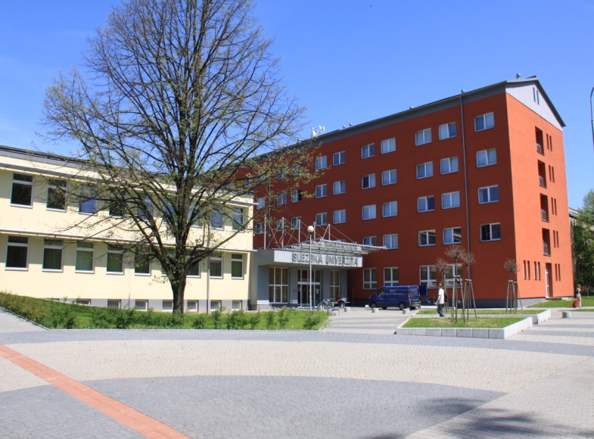
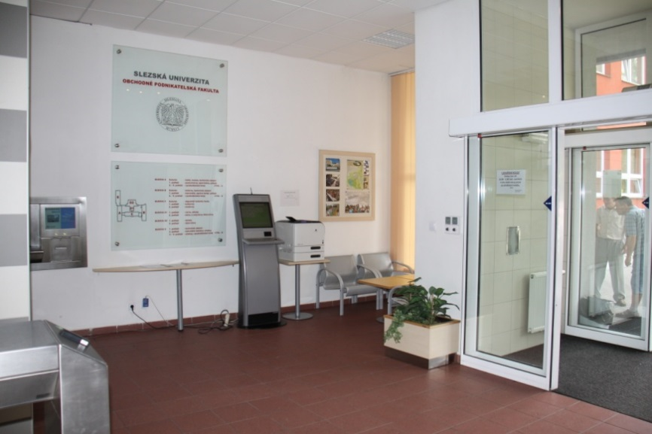
UBYTOVÁNÍ
Pro studenty OPF je zajištěno ubytování v koleji SU v Opavě OPF v Karviné.
Kolej Na Vyhlídce cca 450 ubytovacích míst
Notes:
csvukrs

Slide 3
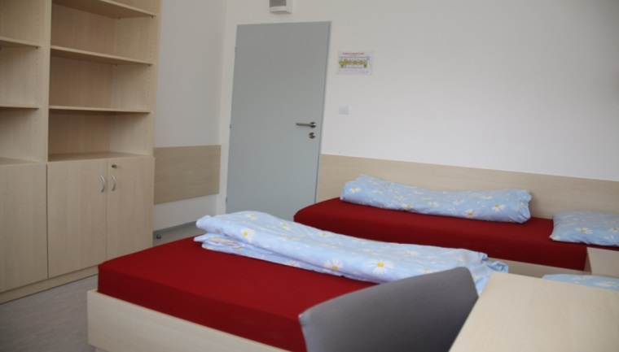
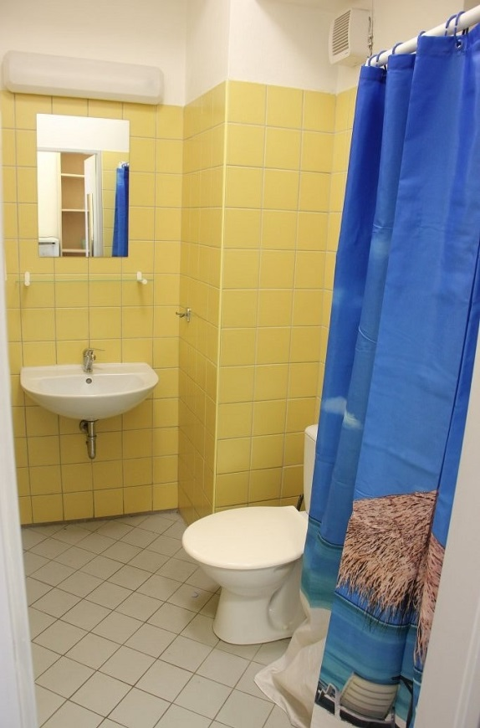
UBYTOVÁNÍ
Budova B má pokoje buňkového typu (jedna buňka obsahuje 2 dvoulůžkové pokoje, sociální zařízení a předsíňku). Kuchyňka je ve společných prostorách.
Notes:
csvukrs

Slide 4
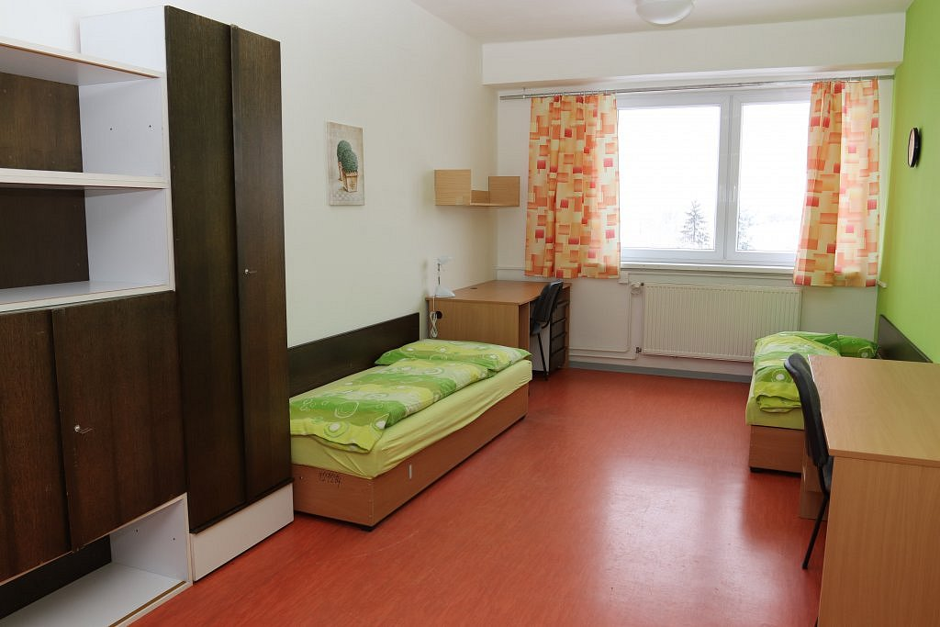
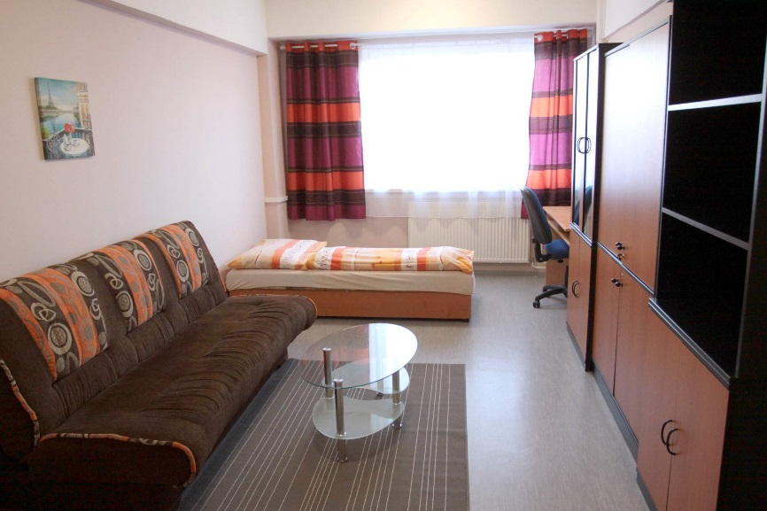
UBYTOVÁNÍ
V budově A jsou dvoulůžkové a jednolůžkové pokoje, sociální zařízení a kuchyňky se nacházejí ve společných prostorách.
Notes:
csvukrs

Slide 5
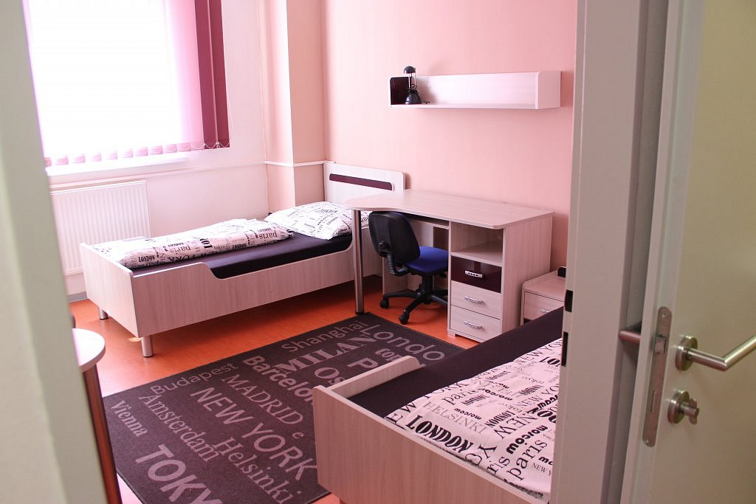
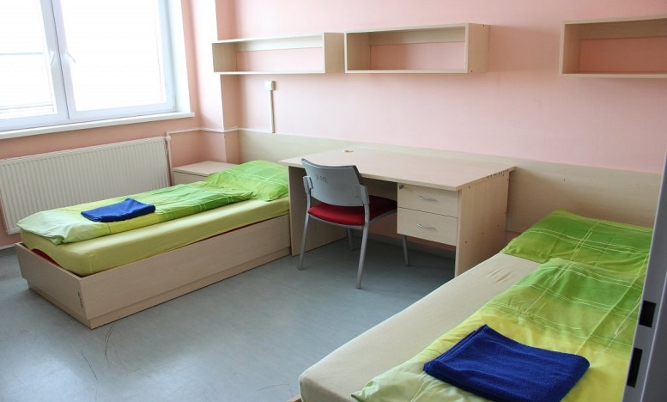
UBYTOVÁNÍ
Pokoje pro zahraniční studenty Typy 1,2,3

Slide 6
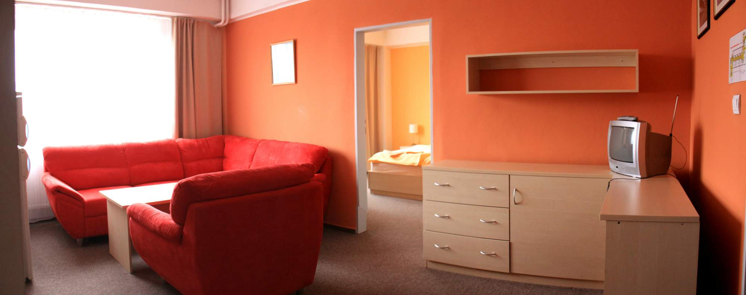
UBYTOVÁNÍ
Pro komerční ubytování (včetně hostů studentů) slouží apartmány
Notes:
csvukrs

Slide 7
UBYTOVÁNÍ
Výše kolejného je stanovena:
koleje Na Vyhlídce objekt A 2 430,- Kč vč. DPH
koleje Na Vyhlídce objekt B 2 600,- Kč vč. DPH
kolejné zahraniční studenti:
zahraniční studenti Typ 1 3 300,- Kč vč. DPH
zahraniční studenti Typ 2 3 100,- Kč vč. DPH
zahraniční studenti Typ 3 2 900,- Kč vč. DPH
kauce (vratná kauce) 2 600,- Kč
Pobyt studentů ve vysokoškolské koleji je upraven Řádem ubytovacích a stravovacích služeb.
Podmínky ubytování na koleji jsou stanoveny ve Smlouvě o ubytování.
Webové stránky: bližší informace o ubytování např. dokumenty ke stažení související s ubytováním, ceník, fotogalerie koleje, pokojů, adresa koleje, kontakty a další informace o programu ISKAM naleznete na webových stránkách kolejí:
https://www.slu.cz/opf/cz/ovkmkolejeamenzy
Notes:
csvukrs

Slide 8
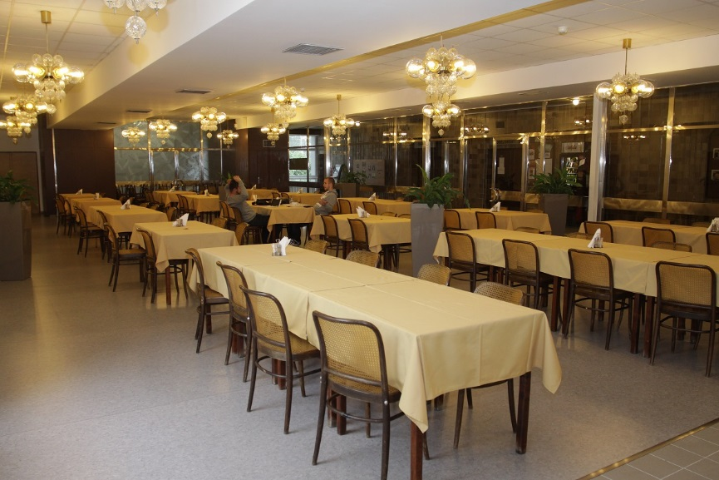
STRAVOVÁNÍ
Menza na Univerzitním náměstí
Notes:
csvukrs

Slide 9
STRAVOVÁNÍ
Podmínky menzy:
student se v menze prokazuje průkazem studenta,
studenti prezenční formy studia mají nárok na dvě dotovaná jídla denně,
studenti kombinované formy studia mají nárok na dvě jídla denně pouze v době, kdy probíhá jejich výuka na fakultě.
Dotace na odebrané jídla pro akademický rok 2018/2019 jsou:
jedno teplé jídlo 20,- Kč vč. 15% DPH,
studené jídlo 8,- Kč vč. 15% DPH.
Odebraná jídla lze hradit prostřednictvím průkazu studenta (identifikační karta) nebo hotově v menze.
Notes:
csvukrs

Slide 10
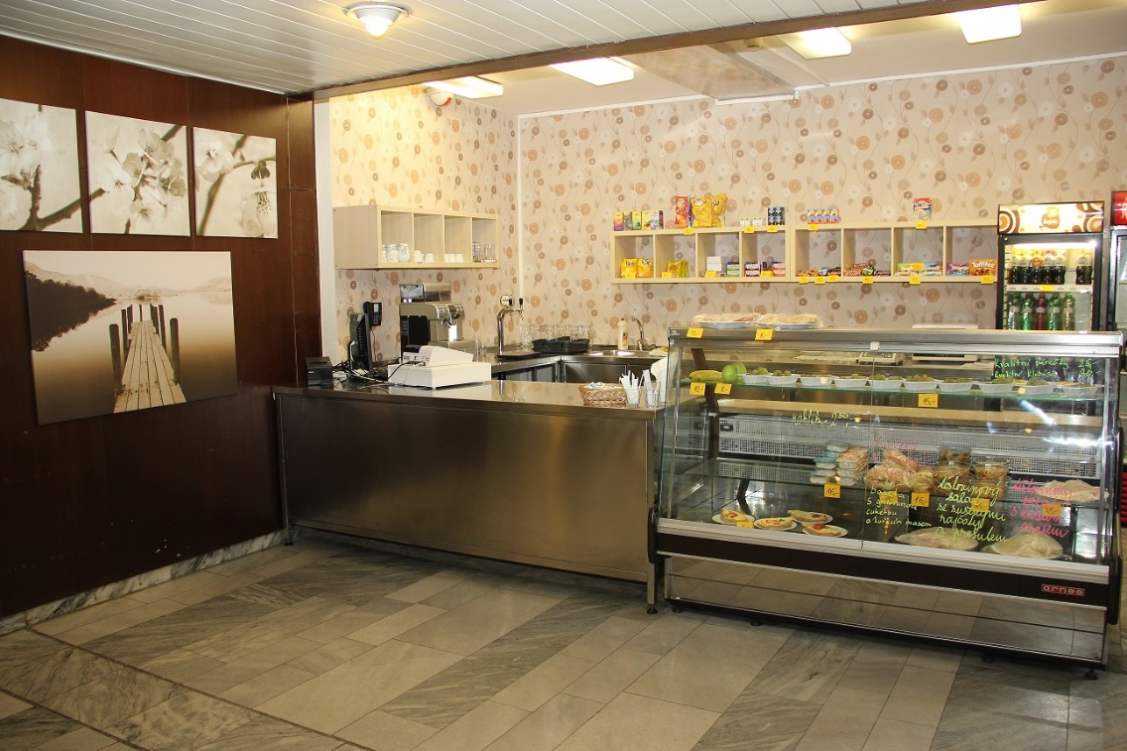
STRAVOVÁNÍ
Vysokoškolský bufet v budově OPF na Univerzitním náměstí
Notes:
csvukrs

Slide 11
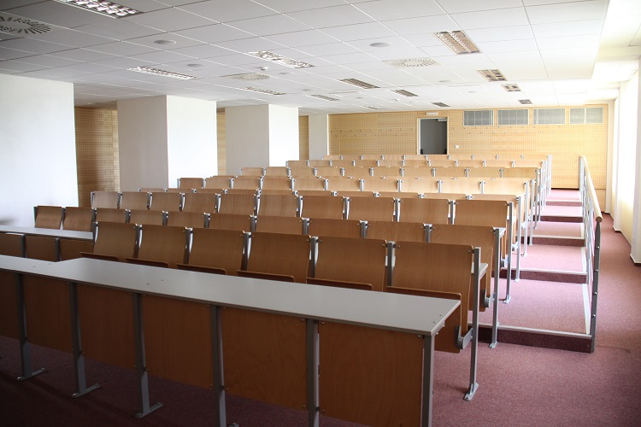
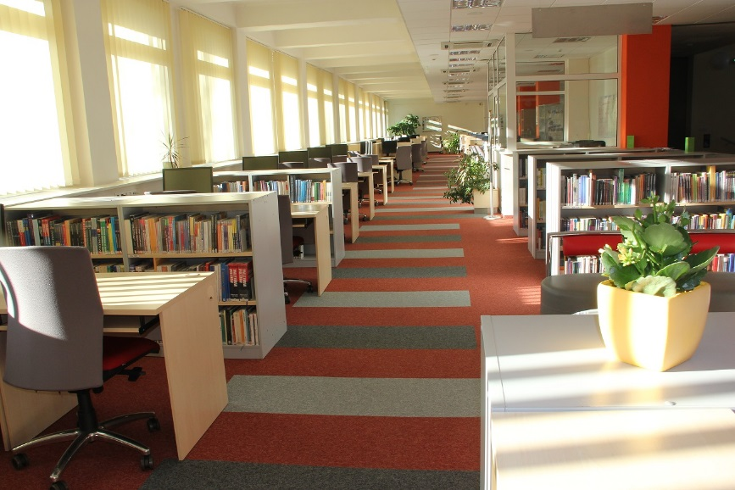
VÝUKA
V areálu komplexu kolejí Na Vyhlídce
probíhá výuka
nachází se univerzitní knihovna se studovnou
Notes:
csvukrs

Slide 12
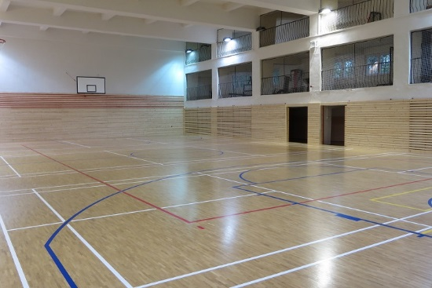
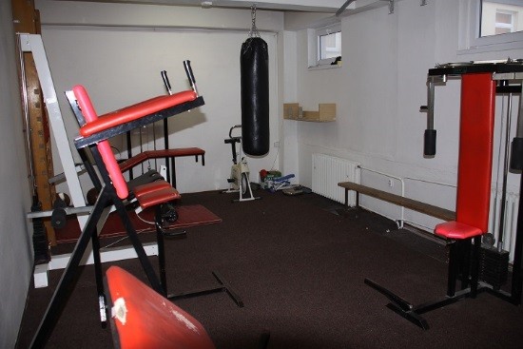
VOLNÝ ČAS
Studenti mohou využívat ve svém volném čase tělocvičnu a posilovnu.
Notes:
csvukrs

Slide 13
ODDĚLENÍ VYSOKOŠKOLSKÉ KOLEJE A MENZY
Těšíme se na Vás v akademickém roce 2019/2020 !
Notes:
csvukrs

